Slide 1


Slide 2
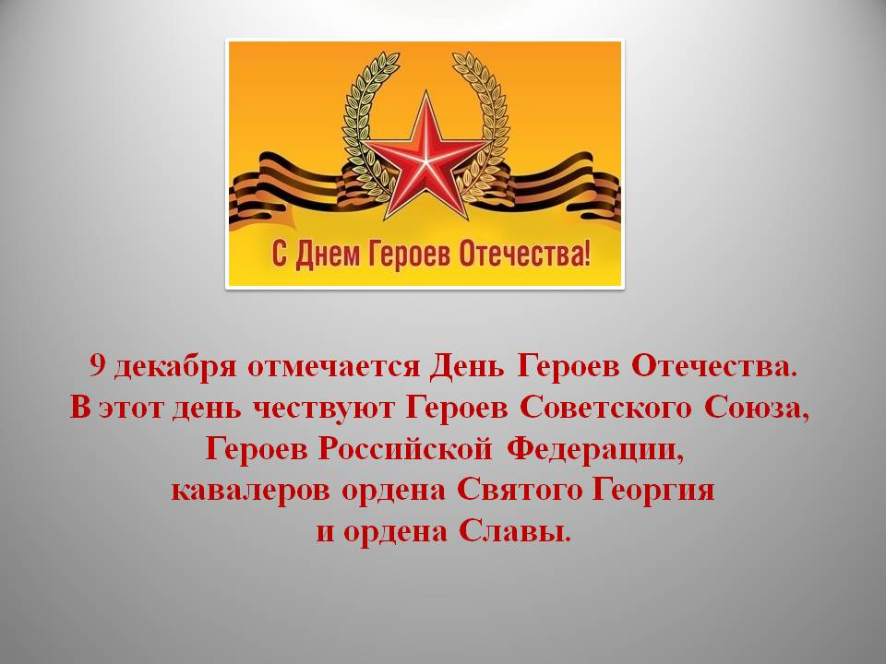

Slide 3
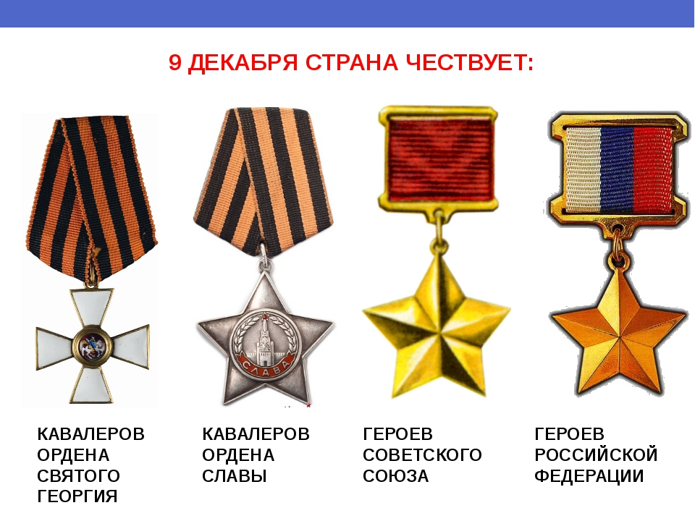

Slide 4
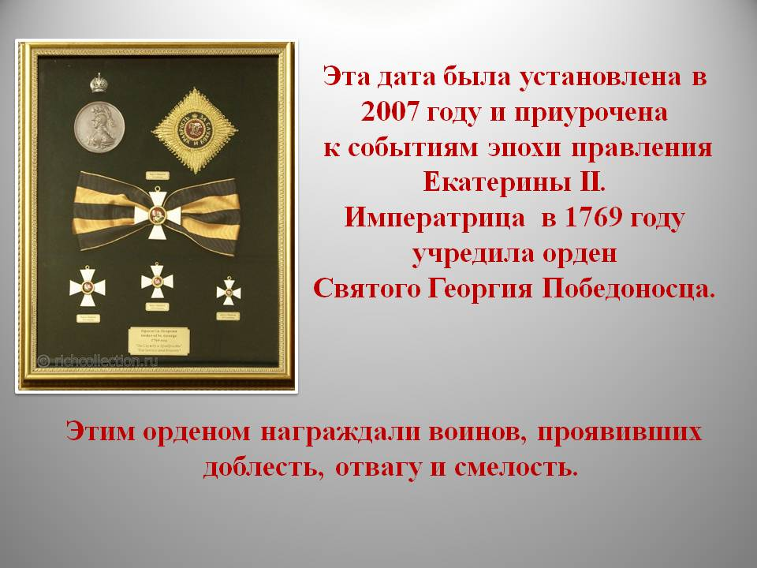

Slide 5
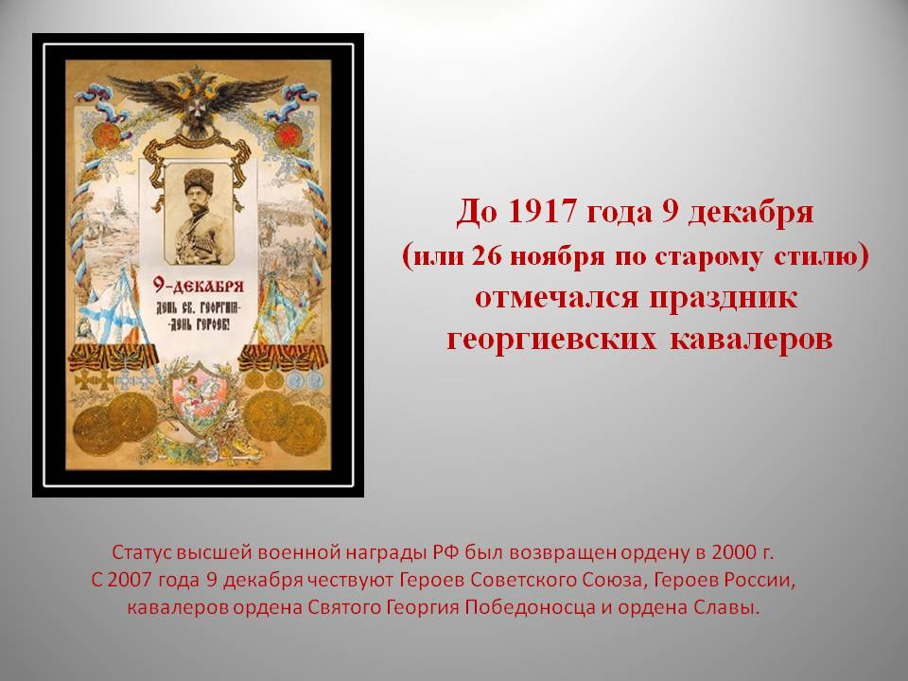

Slide 6
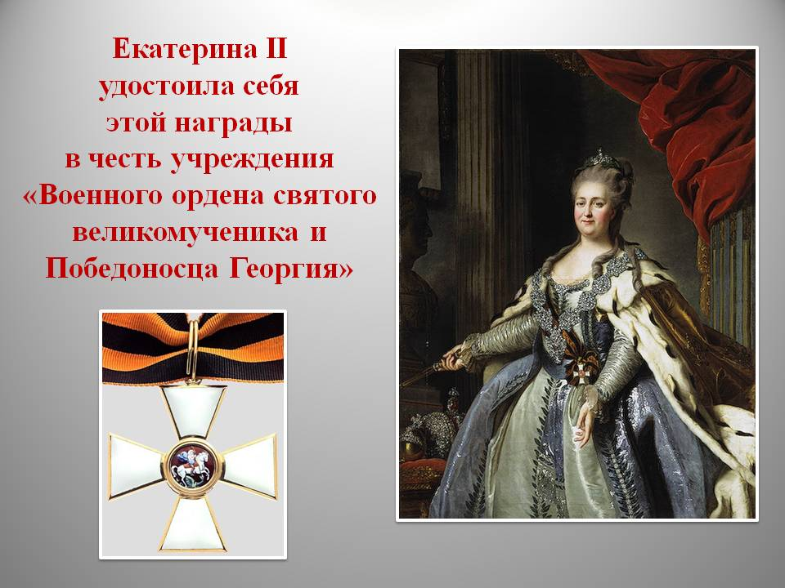

Slide 7
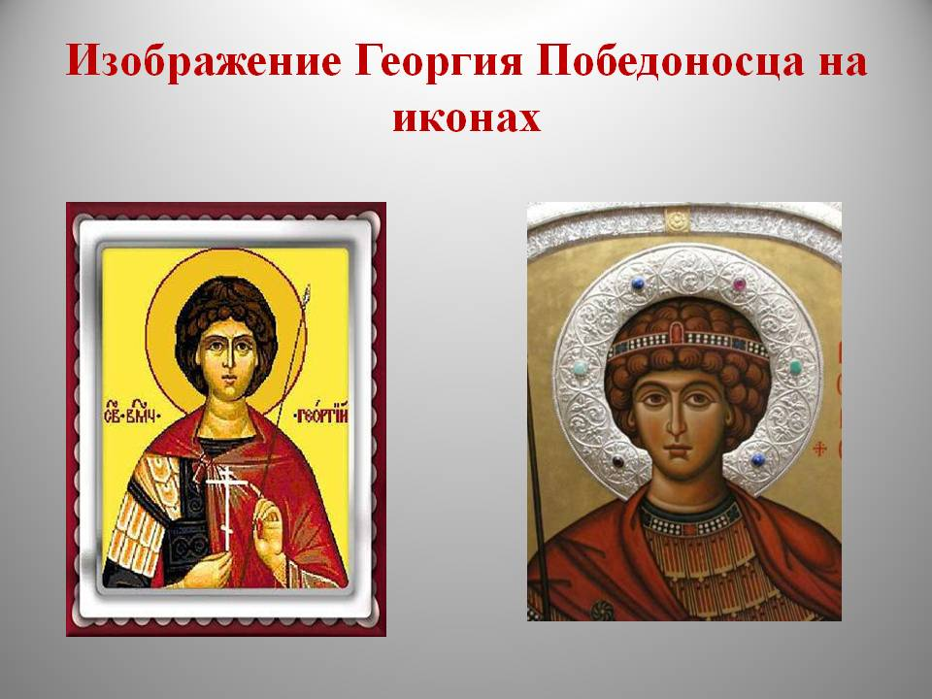

Slide 8
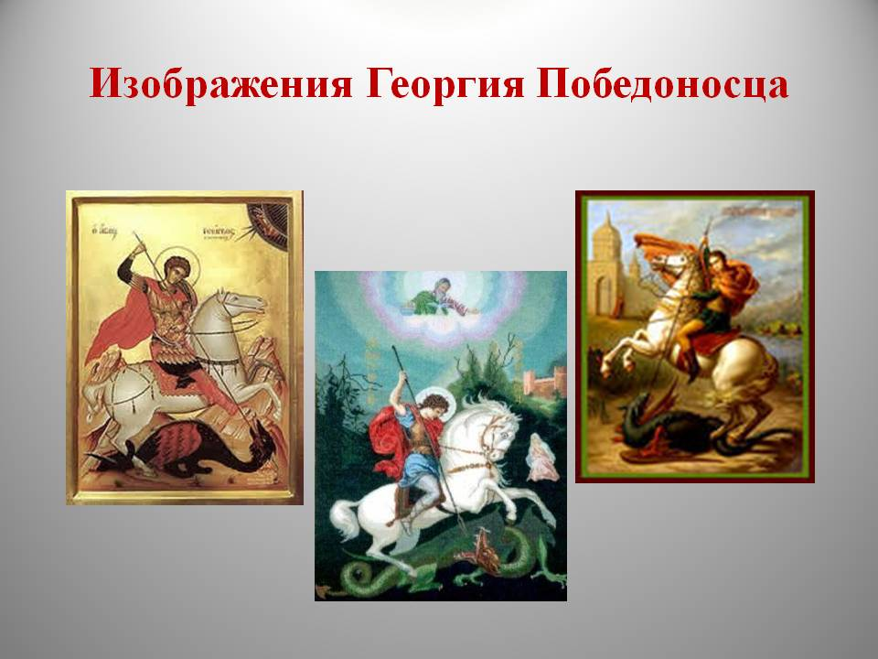

Slide 9
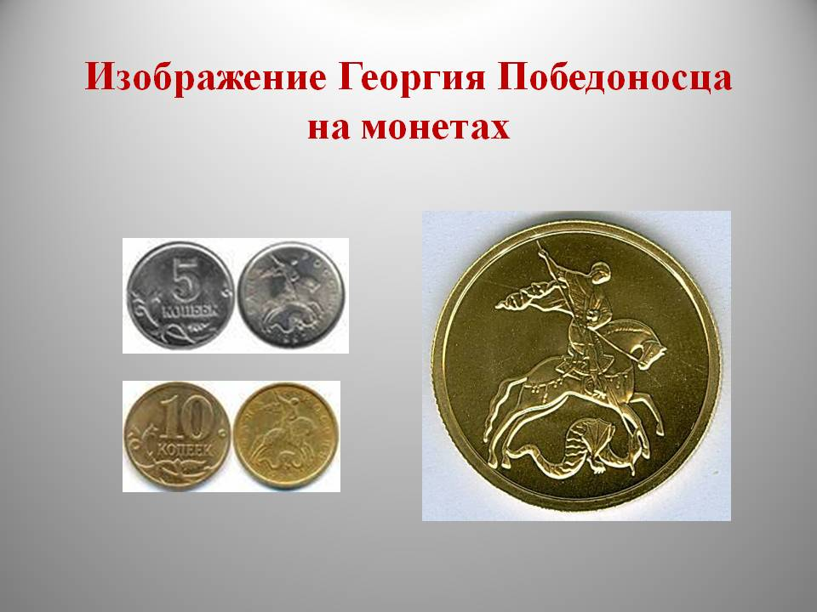

Slide 10
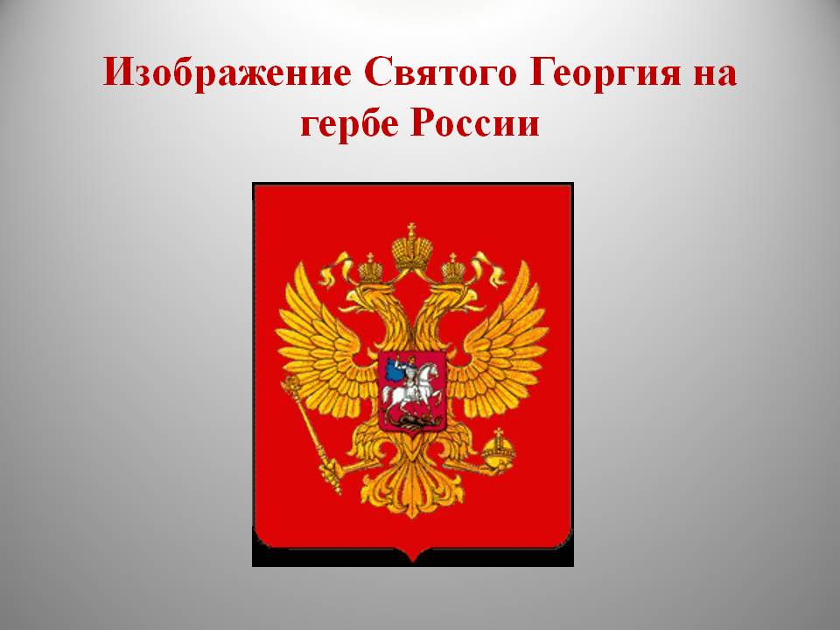

Slide 11
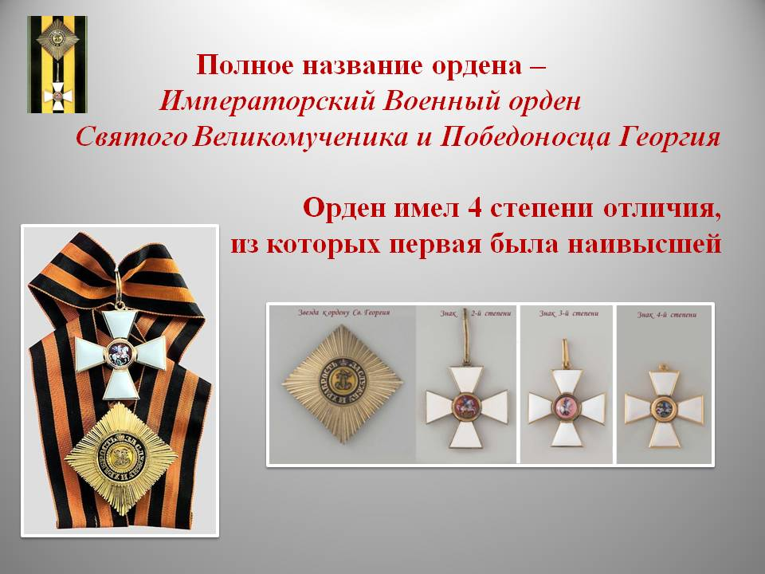

Slide 12
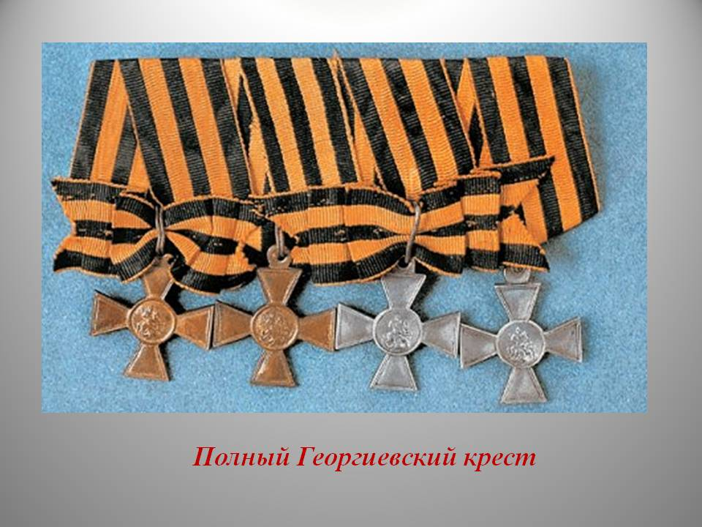

Slide 13
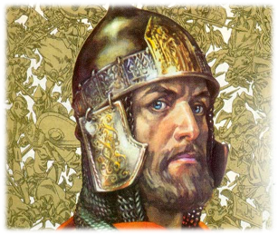
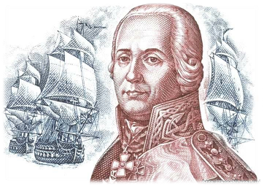
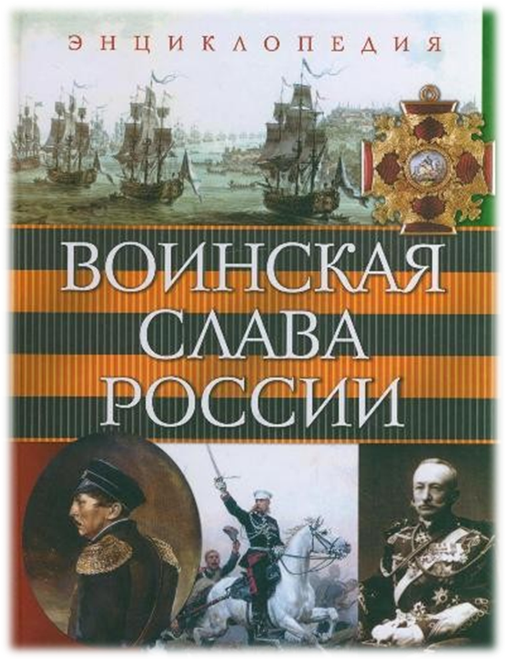
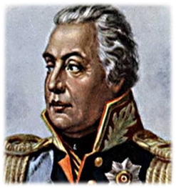
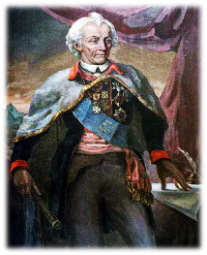
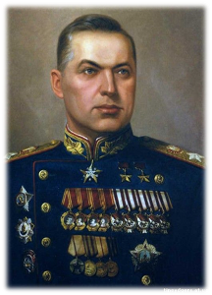
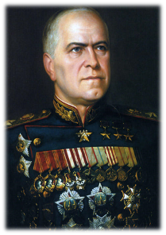

Slide 14

Михаил Кутузов

Slide 15
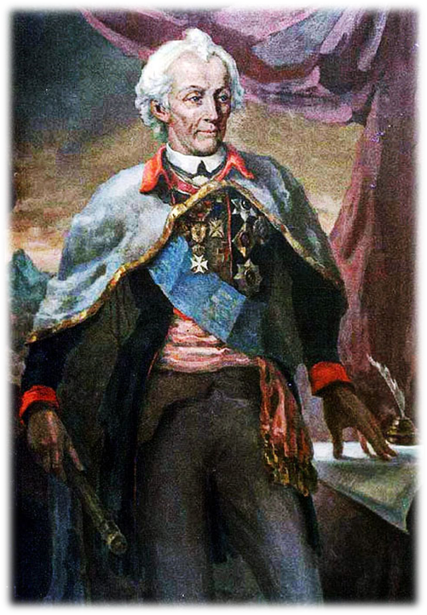
Александр Суворов

Slide 16
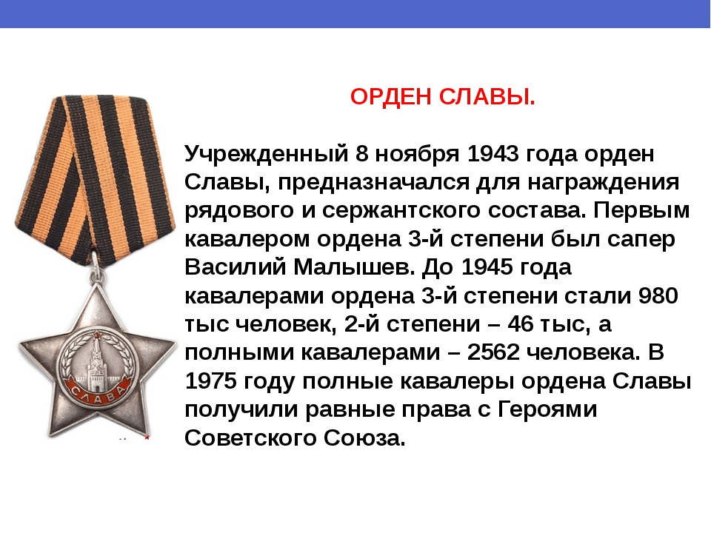

Slide 17
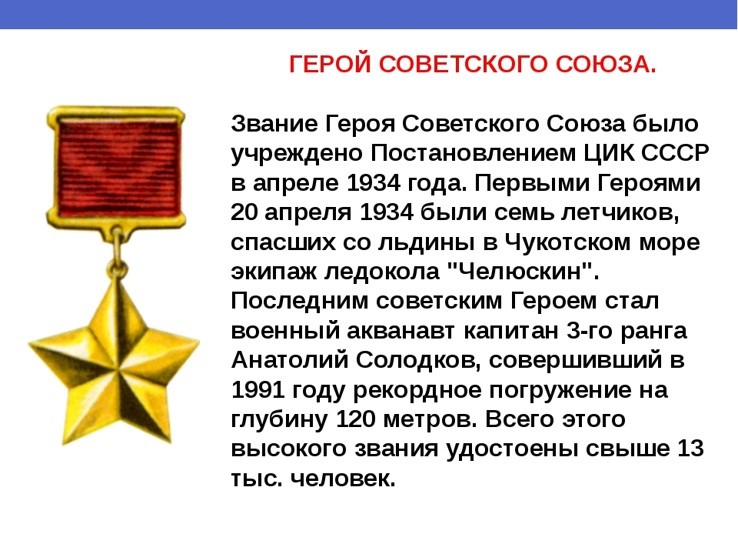

Slide 18
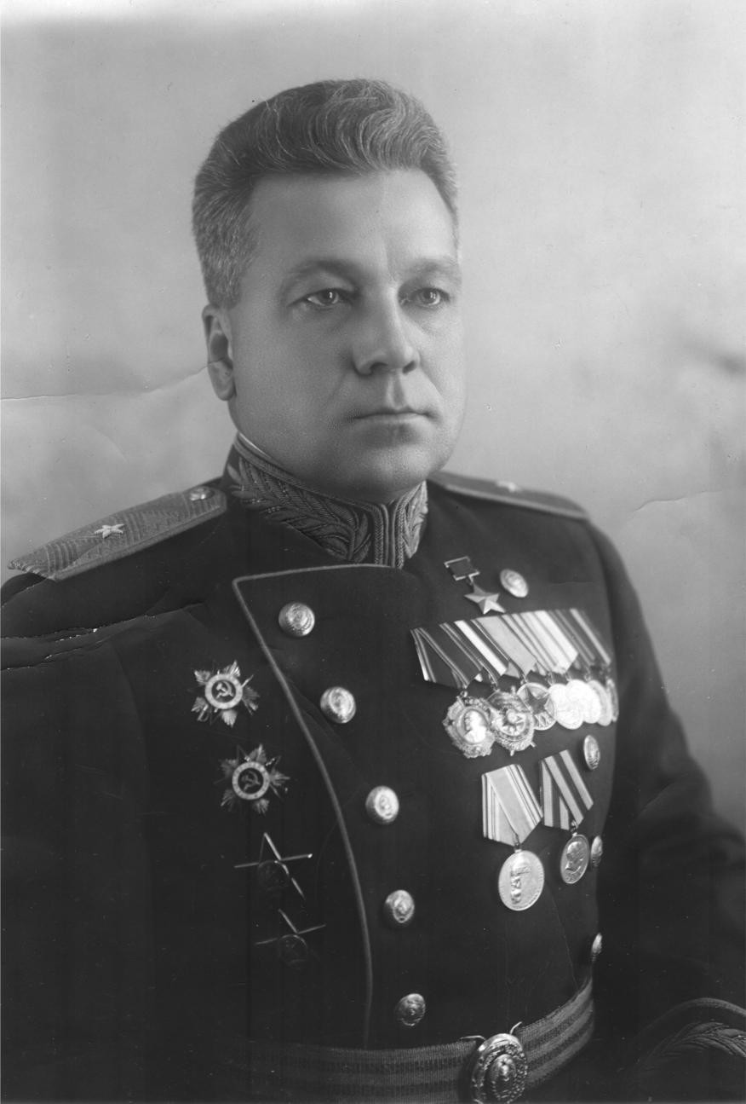
Ля­пи­девс­киий Анатолий Васильевич
Первый Герой Советского Союза
Лётчик, генерал-майор авиации.

Slide 19

Георгий Жуков
Главнокомандующий советской Армией
Маршал Советского Союза , четырежды герой СССР

Slide 20
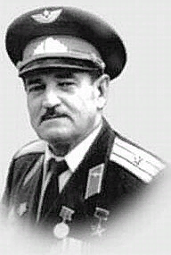
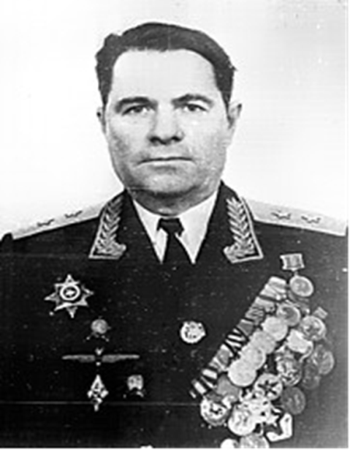
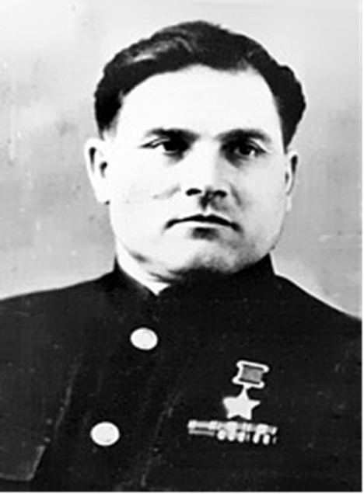
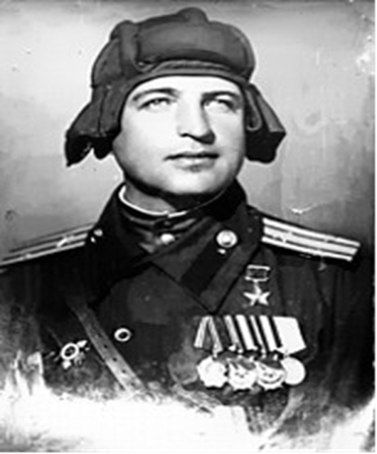
Герои Мордовии
Из Мордовии ушли на фронт более 240 тысяч человек, из которых более половины погибли. Почти 100 тыс. человек награждены орденами и медалями. 104 из них присвоено почётное звание Героя Советского Союза, 25 уроженцев республики стали полными кавалерами ордена Славы.

Slide 21
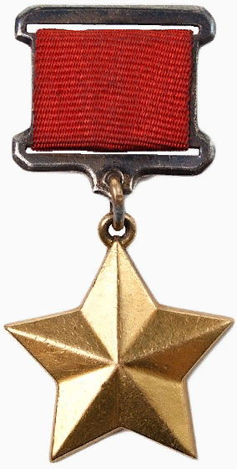
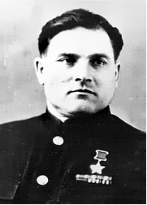
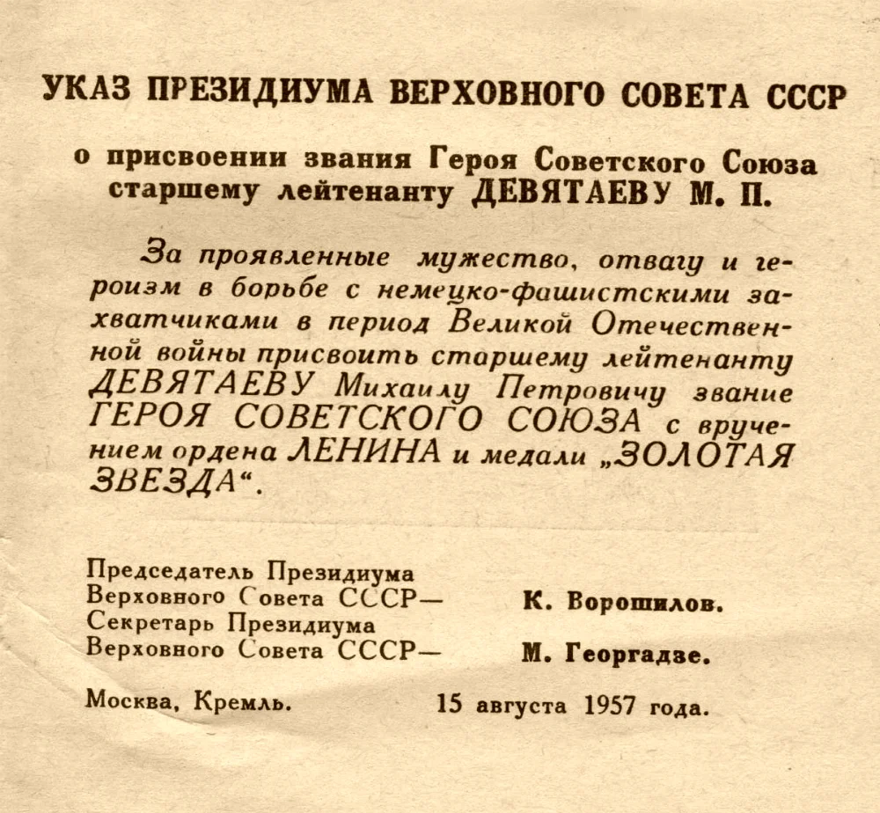
Девятаев Михаил Петрович
Герой Советского Союза

Slide 22

Миронов Вениамин Борисович
Герой Советского Союза, Участник Парада Победы

Slide 23
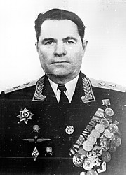
Волков Дмитрий Петрович
Герой Советского Союза

Slide 24
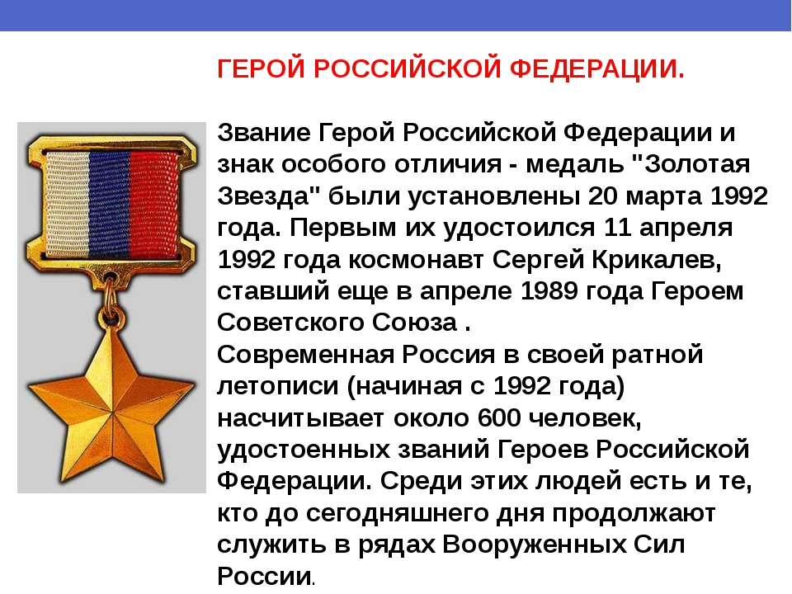

Slide 25
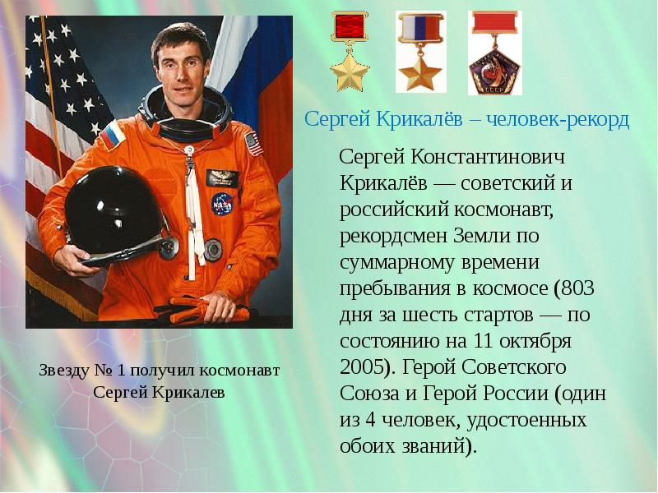

Slide 26
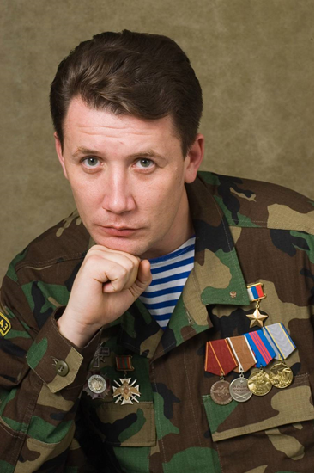
Янклович Александр Юрьевич
Герой РФ
Родился 16 октября 1972 года в Зубово-полянском поселке Явас.
В 1991-м окончил среднюю школу, в 1995-м — Санкт-Петербургское высшее военное командное училище внутренних войск МВД России. В 1990-х вместе с группой спецназа неоднократно направлялся в Северо-Кавказский регион. 22 декабря 1999 года награжден званием Героя России. В 2002-м в должности замначальника штаба отряда в 29 (!) лет вышел на пенсию из-за последствий ранения. Живет в Саратове. С 2002 года — председатель Саратовского регионального фонда помощи ветеранам спецназа. Директор МУП «Водосток». Депутат Саратовской городской думы.
Женат, воспитывает четырех детей.

Slide 27
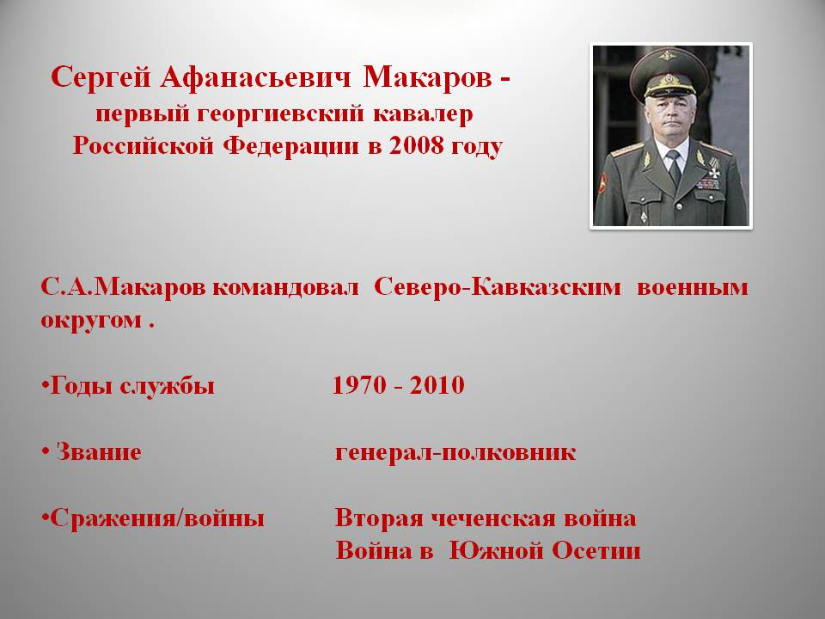

Slide 28
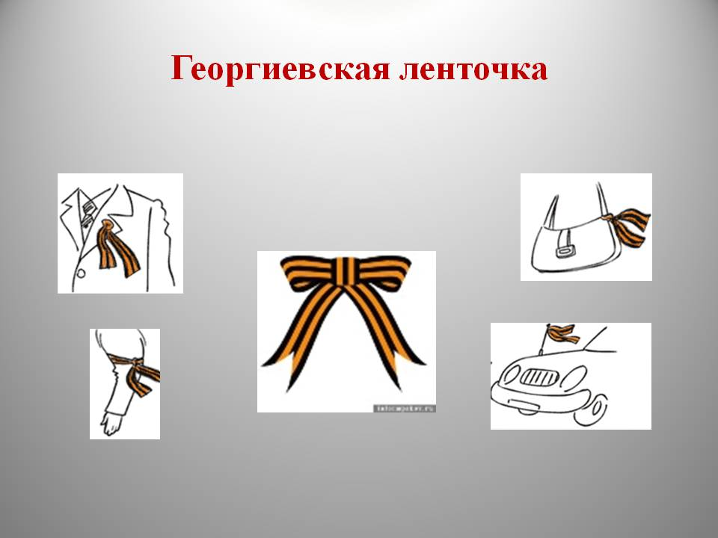

Slide 29
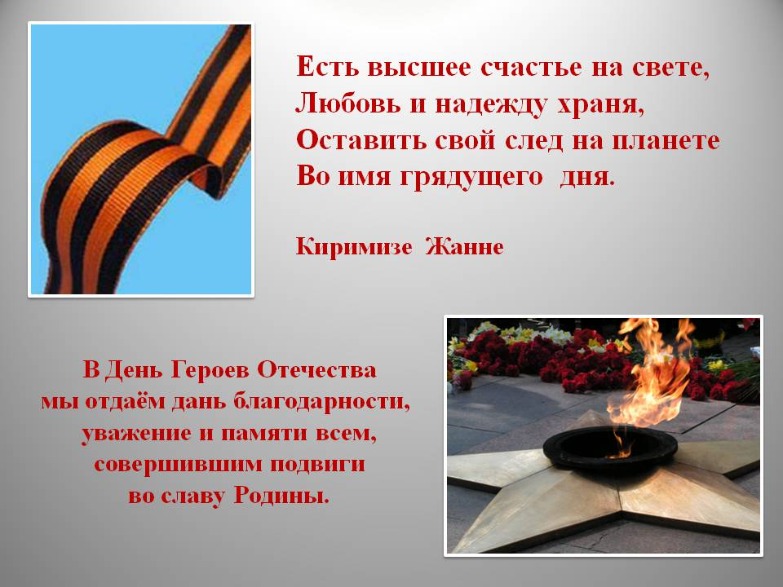

Slide 30
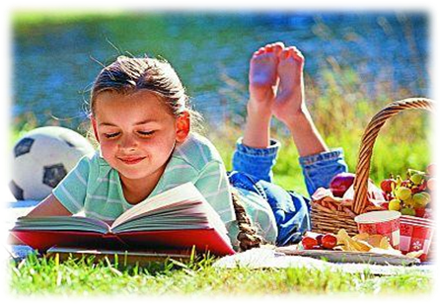
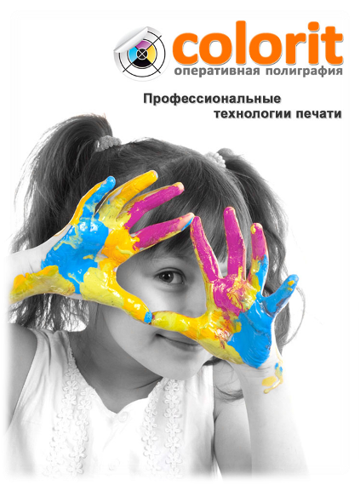
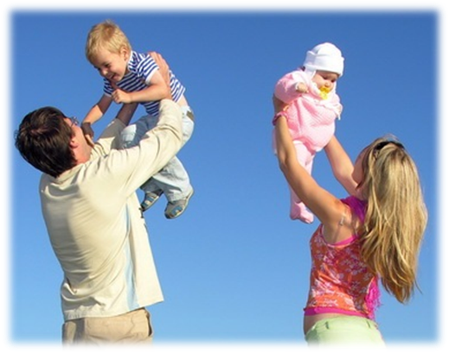
Берегите Россию!

